Slide 1
GIBANJE ZEMLJE

Slide 2
Lekcije
Geografski položaj Hrvatske
Hrvatske geografske, povijesne i upravne regije
Hrvatska i europski prometni pravci
Teritorijalni razvoj Hrvatske

Slide 3
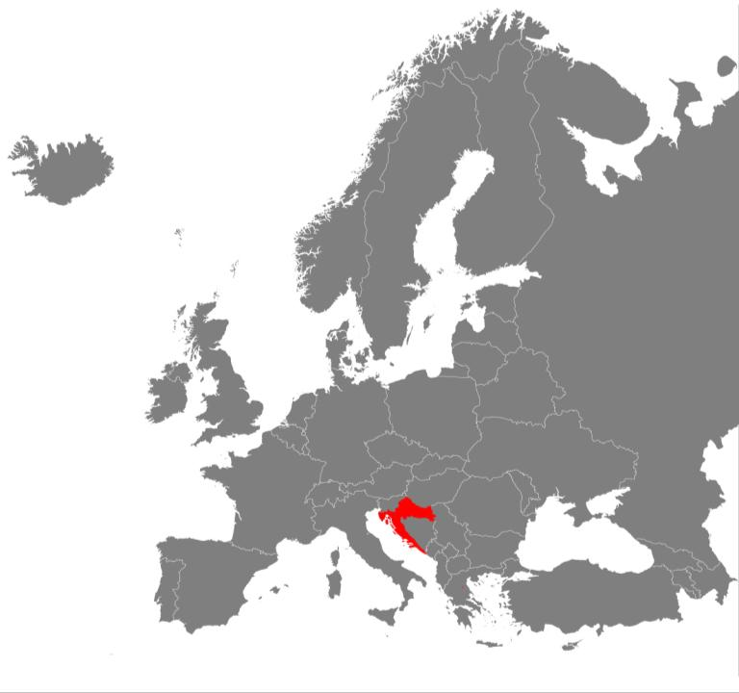
Geografski položaj Hrvatske

Slide 4
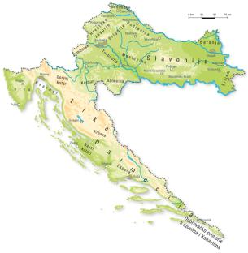

REPUBLIKA HRVATSKA
Službeni naziv: Republika Hrvatska
Površina: 56 578 km² (more 31 067 km²) – 25. po veličini u Europi
Broj stanovnika: 4,28 mil. st.
Glavni grad: Zagreb (687 000 st – 2015.)

Slide 5
Usporedba površine i broja stanovnika Hrvatske s nekim bližim europskim državama (2013.)
država | površina (u km²) | broj stanovnika | glavni grad | broj stanovnika (tis.)
NJEMAČKA | 357.021 | 82,726.626 | Berlin | 4375
ITALIJA | 301.323 | 60,990.277 | Rim | 3425
AUSTRIJA | 83.858 | 8,495.145 | Beč | 2050
MAĐARSKA | 92.966 | 9,954.941 | Budimpešta | 2550
SLOVENIJA | 20.273 | 2,071.997 | Ljubljana | 272
SRBIJA | 77.498 | 7,310.506 | Beograd | 1370
CRNA GORA | 13.812 | 621.383 | Podgorica | 160
BOSNA I HERCEGOVINA | 51.176 | 3,829.307 | Sarajevo | 393
SLOVAČKA | 49.034 | 5,450.223 | Bratislava | 433
ALBANIJA | 28.748 | 3,173.271 | Tirana | 421
BUGARSKA | 110.994 | 7,222.943 | Sofija | 1310
GRČKA | 131.957 | 11,127.990 | Atena | 3475
MAKEDONIJA | 25.433 | 2,107.158 | Skopje | 487
HRVATSKA | 56.578 | 4,284.889 | Zagreb | 688
(izvor: Der Neue Fischer Weltalmanach 2013; UN, 1.7.2013.)

Slide 6
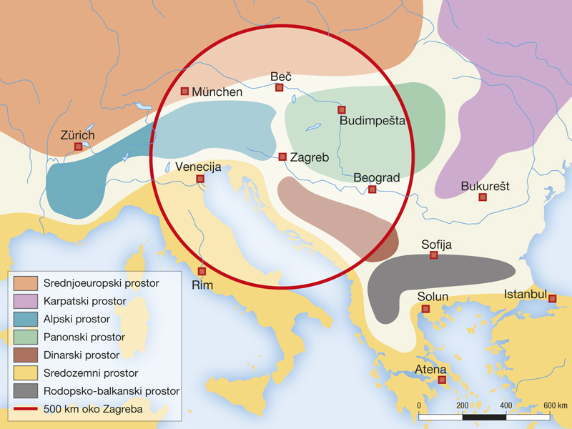
Geografski položaj Hrvatske
Srednjoeuropska, sredozemna i podunavska zemlja – položaj na dodiru različitih geografskih regija: sredozemne, alpske, podunavske i dinarske

Slide 7
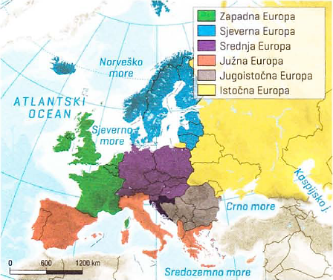
SREDNJOEUROPSKA I SREDOZEMNA ZEMLJA

Slide 8
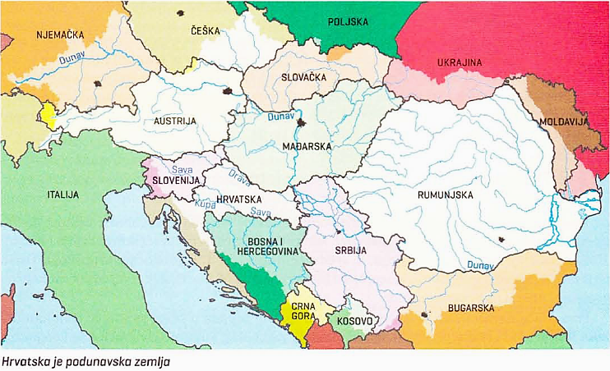
HRVATSKA – PODUNAVSKA ZEMLJA

Slide 9
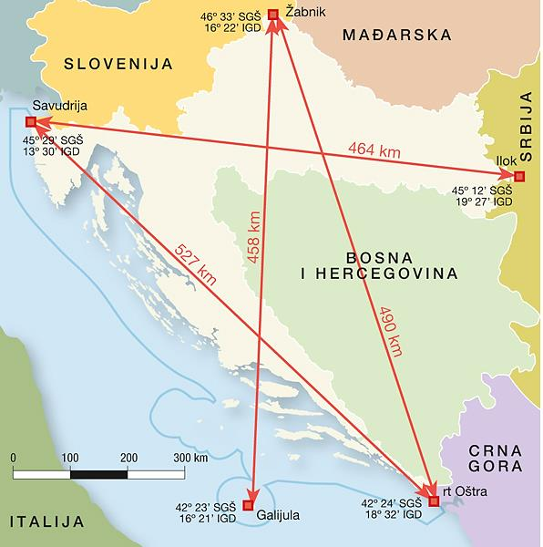
GEOGRAFSKI SMJEŠTAJ
Geografski položaj položaj u odnosu na okolno područje (regije)
Geoeografski smještaj smještaj u koordinatnoj mreži

Slide 10
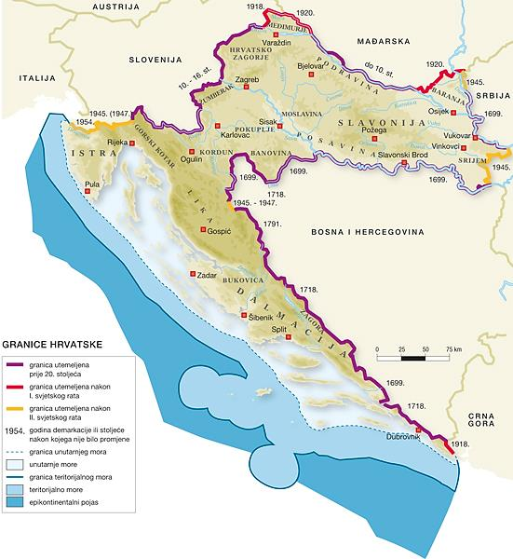

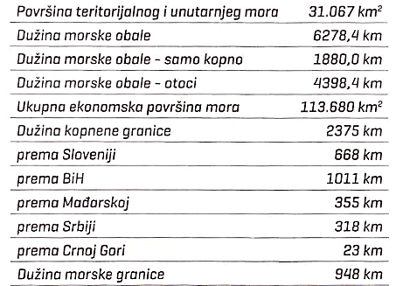
GRANICE RH
GRANICA UNUTARNJEG MORA
UNUTARNJE MORE
GRANICA TERITORIJALNOG MORA
TERITORIJALNO MORE
EPIKONTINENTALNI POJAS

Slide 11
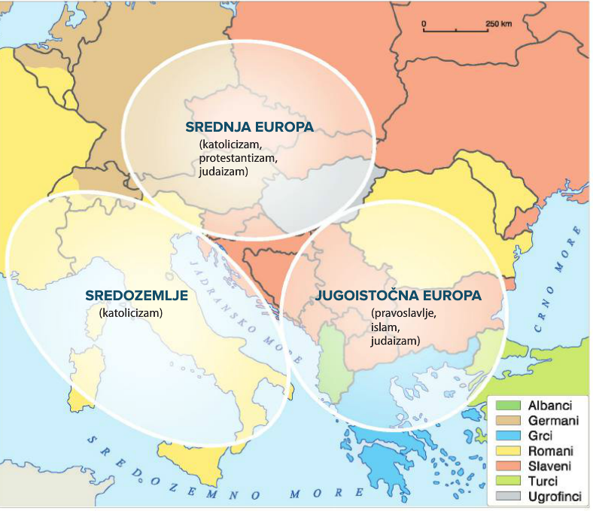
Kulturno-civilizacijski krugovi
Srednjoeuropski
Sredozemni
Jugoistočnoeuropski
ili balkanski

Slide 12
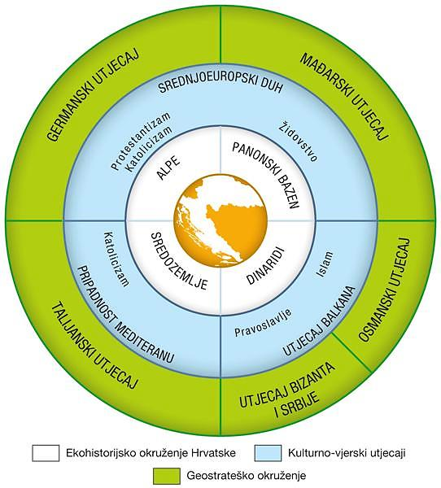
POLOŽAJ HRVATSKE NA DODIRU RAZLIČITIH KULTURNIH PODRUČJA EUROPE
KULTURNO – CIVILIZACIJSKI KRUGOVI:
Srednjoeuropski
Katolicizam, protestantizam i judaizam
Njemački jezik
Sredozemni
Katolicizam
Talijanski (romanski) jezik
Jugoistočnoeuropski ili balkanski
Islam i pravoslavlje
turcizmi

Slide 13
Geografski položaj Hrvatske
Srednjoeuropska, sredozemna i podunavska zemlja
položaj na dodiru različitih geografskih regija: sredozemne, alpske, podunavske i dinarske
nepravilan oblik teritorija – problem u prometnom povezivanju i obrani granica
površina: 56 578 km² (more 31.067 km²) / br. stanovnika: 4,28 mil.
krajnje točke: Žabnik (S), otočić Galijula (J), rt Oštra (JI), Savudrija (Z) i Ilok (I)
himna, zastava i grb – simboli hrvatske državnosti
Kulturno-civilizacijski krugovi koji su utjecali na Hrvatsku:
Srednjoeuropski – katolicizam, protestantizam i judaizam – njemački jezik
Sredozemni – katolicizam i talijanski jezik
Jugoistočnoeuropski (balkanski) – pravoslavlje i islam - turcizmi

Slide 14
Geografski položaj Hrvatske (plan ploče)
3 regije Hrvatske:
panonsko-peripanonska (54% teritorija, 67% stanovništva)
gorsko-kotlinska (14% teritorija, 2% stanovništva)
primorska ili jadranska (32% teritorija, 31% stanovništva)
Hrvatski prometni (gorski) prag – najkraći put između panonsko-peripanonskog i primorskog dijela Hrvatske
Hrvatska ima križišni i tranzitni položaj
paneuropski koridori koji prolaze Hrvatskom:
X (Salzburg – Zagreb – Sofija),
Vb (Budimpešta – Zagreb – Rijeka)
Vc (Budimpešta – Osijek – Sarajevo – Ploče)

